Slide 1

LỊCH SỬ
“DẠY THEO CHỦ ĐỀ: CHUYỆN KỂ VỀ TRƯƠNG ĐỊNH, NGUYỄN TRƯỜNG TỘ VÀ TÔN THẤT THUYẾT”
( tiết 2)

Slide 2
Thứ năm, ngày 7 tháng 10 năm 2021
Lịch sử
CHUYỆN KỂ VỀ TRƯƠNG ĐỊNH, NGUYỄN TRƯỜNG TỘ VÀ TÔN THẤT THUYẾT”
SGK/trang 6
Các bạn dựa vào sách giáo khoa và trả lời các câu hỏi sau:

Slide 3


Câu 1. Nguyễn Trường Tộ quê ở đâu ?
3
4
5
a. Thanh Hóa
2
b. Hà Tĩnh
1
c. Nghệ An
0
d. Thái Bình

Slide 4

2
4
5
3
1
Câu 3. Vì sao Nguyễn Trường Tộ lại được gọi là “Trạng Tộ”?
0
a. Vì ông thông minh
b. Vì ông thông minh, hiểu biết hơn người
c. Vì ông có tinh thần yêu nước
d. Vì ông văn võ song toàn

Slide 5

4
Ý nào đúng ?
5
6
9
Câu 4. Nguyễn Trường Tộ sang Pháp để làm gì ?
1
7
2
10
3
8
0
b. Quan sát, tìm hiểu sự giàu có và nền văn minh nước Pháp
c. Thương lượng với Pháp trả lại 3 tỉnh Đông Nam Kì cho nước ta
d. Để tìm cách đưa nước nhà thoát khỏi cảnh nghèo đói, lạc hậu
Đ
S
Đ

Slide 6
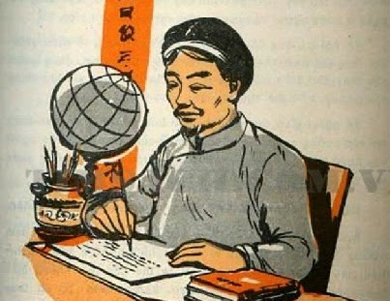
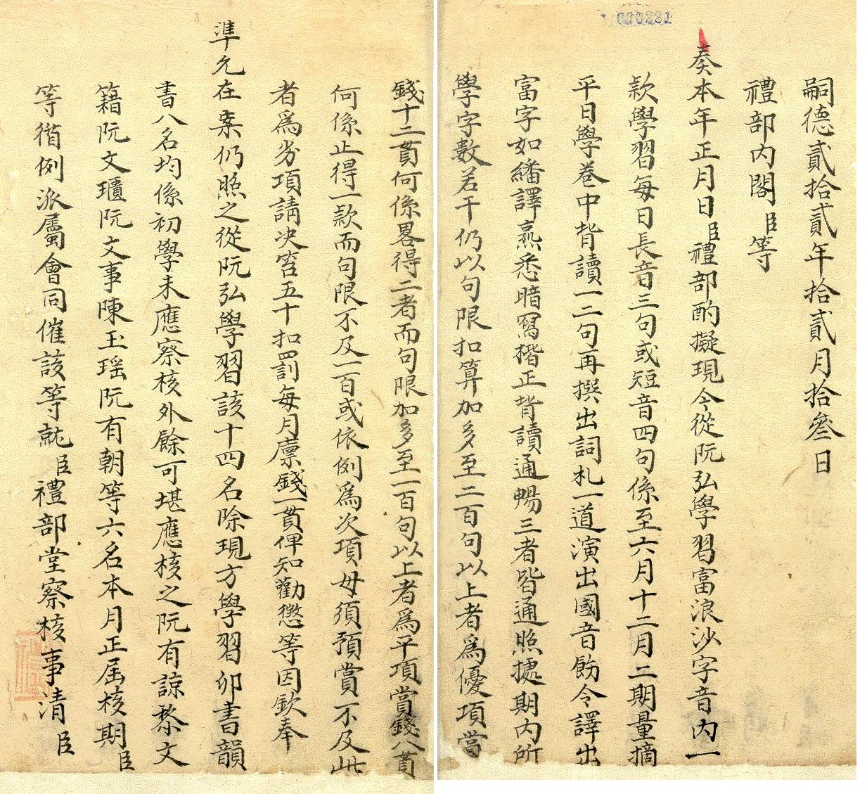
.
2. Những đề nghị canh tân đất nước của Nguyễn Trường Tộ
Nguyễn Trường Tộ

Slide 7
1. Em hãy nêu những đề nghị chủ yếu để canh tân đất nước của Nguyễn Trường Tộ.
canh tân
+ Kinh tế: Thuê chuyên gia nước ngoài đến giúp nhân dân ta khai thác các nguồn tài nguyên về biển, rừng, đất đai, khoáng sản
+ Ngoại giao: Mở rộng quan hệ ngoại giao với nhiều nước.
+ Văn hóa, quân sự: Mở các trường dạy đóng tàu, đúc súng, sử dụng máy móc......
2. Theo em, qua những đề nghị nêu trên, Nguyễn Trường Tộ mong muốn điều gì ?
Nguyễn Trường Tộ mong muốn cho đất nước giàu mạnh, xóa bỏ đói nghèo, lạc hậu.
?

Slide 8
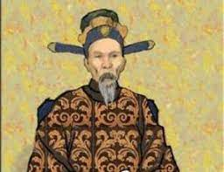
3. Kết quả, ý nghĩa
Những đề nghị canh tân đất nước của Nguyễn Trường Tộ có được thực hiện hay không ?
Có
b. Không
b. Không

Slide 9

Em hãy nêu những lí do khiến những cải cách của Nguyễn Trường Tộ không được vua quan nhà Nguyễn chấp nhận ?
- Các quan trong triều có nhiều ý kiến trái ngược nhau.
- Vua Tự Đức cho rằng không cần phải nghe theo vì những phương pháp cũ đã đủ để điều khiển quốc gia.

Slide 10
Thái độ của vua quan nhà Nguyễn
ĐẤT NƯỚC
Ngày càng lạc hậu;
Kinh tế trì trệ;
Suy yếu;
Rơi vào ách đô hộ của thực dân Pháp gần một thế kỉ (1858 – 1945)
Quan lại nhiều ý kiến trái chiều; triều đình nhà Nguyễn bảo thủ, không đồng ý đổi mới.

Slide 11

Tình cảm của nhân dân
Tại sao Nguyễn Trường Tộ được người đời sau kính trọng ?
Người đời sau kính trọng. Coi ông là người hiểu biết, yêu nước.

Slide 12
GHI NHỚ
Nguyễn Trường Tộ đã nhiều lần đề nghị canh tân đất nước. Nhưng những đề nghị của ông không được vua quan nhà Nguyễn nghe theo và thực hiện.

Slide 13
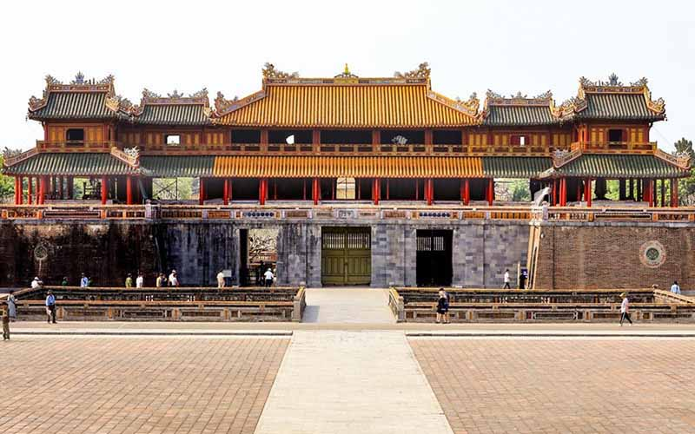
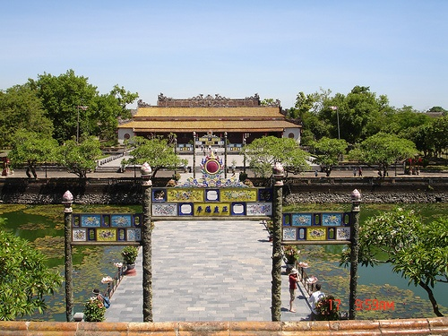
KINH THÀNH HUẾ
ĐÂY LÀ HÌNH ẢNH CỦA ĐỊA DANH NÀO ?

Slide 14
1. TÌNH HÌNH NƯỚC TA SAU HIỆP ƯỚC NĂM 1884

Slide 15
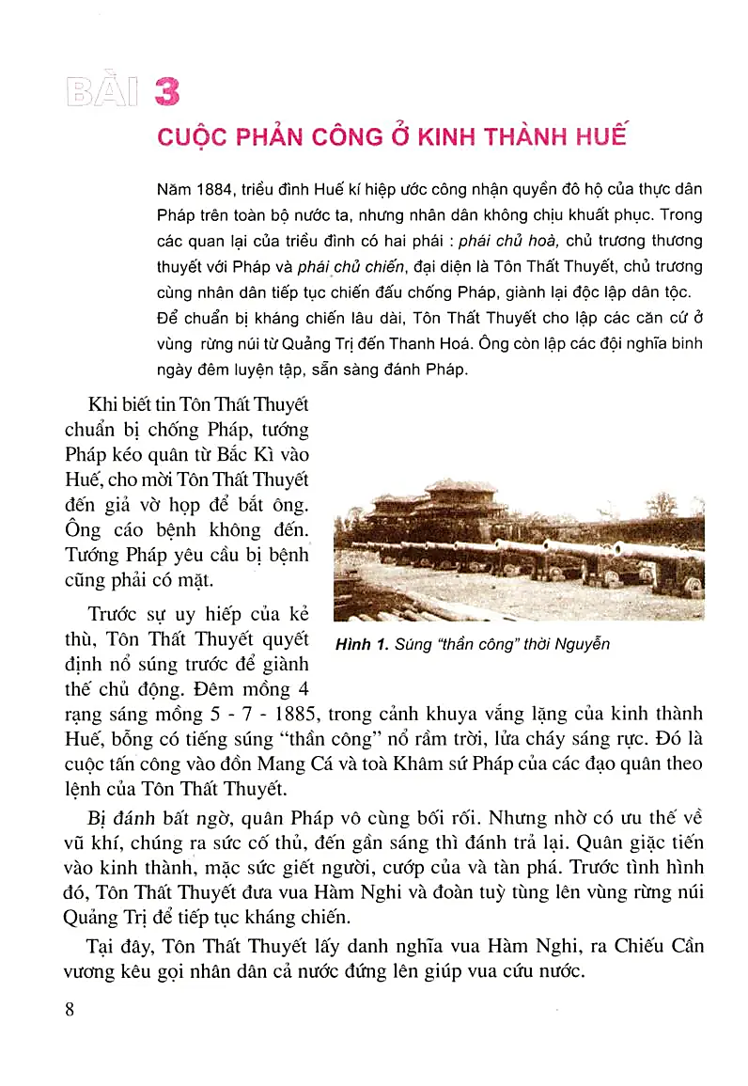

1. Tình hình nước ta sau hiệp ước năm 1884
Câu hỏi :
Năm 1884 triều đình Huế đã làm gì?
Thái độ của nhân dân ra sao?
Lúc này triều đình chia ra làm mấy phái? Phân biệt hai phái đó.

Slide 16
1. Tình hình nước ta sau hiệp ước năm 1884
Câu hỏi :
Tôn thất thuyết đã làm gì để chuẩn bị cho kháng chiến lâu dài?

Slide 17
2. CUỘC PHẢN CÔNG Ở KINH THÀNH HUẾ
Đọc thông tin trong sách giáo khoa (trang 8) kể lại một số sự kiện về cuộc phản công ở kinh thành Huế do Tôn Thất Thuyết lãnh đạo.

Slide 18
Đêm mồng 4 rạng sáng mồng 5 -7-1885, trong cảnh khuya vắng lặng của kinh thành Huế, bỗng có tiếng súng thần công nổ rầm trời, lửa cháy sáng rực.
Đó là cuộc tấn công vào đồn Mang Cá và tòa Khâm sứ Pháp của các đạo quân theo sự lãnh đạo của Tôn Thất Thuyết.
- Bị đánh bất ngờ, quân Pháp vô cùng bối rối. Nhưng nhờ có ưu thế về vũ khí, chúng ra sức cố thủ, đến gần sáng thì chúng tấn công lại. Quân giặc tiến vào kinh thành, mặc sức giết người, cướp của và tàn phá.

Slide 19
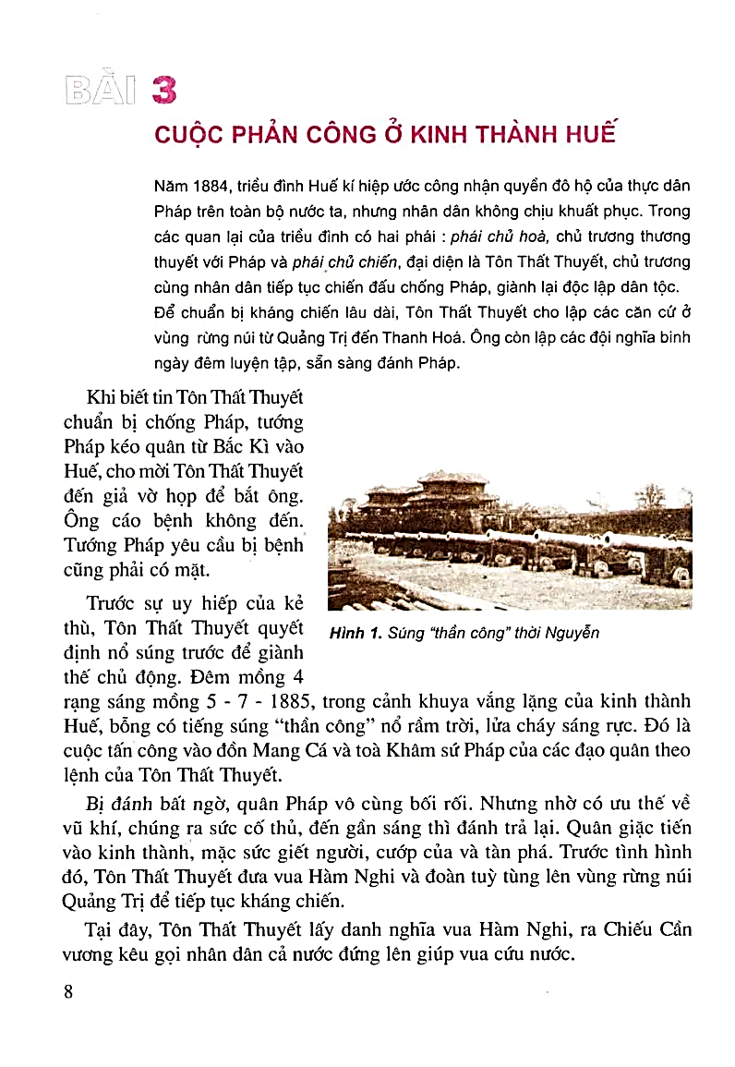
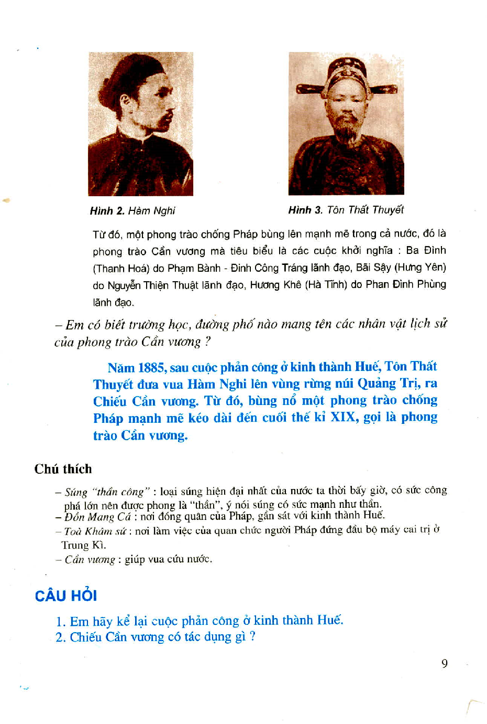
Cuộc phản công thất bại
Tôn Thất Thuyết đã làm gì ?
Tôn Thất Thuyết đưa vua
Hàm Nghi và đoàn tùy tùng
lên vùng rừng núi Quảng Trị.

Slide 20
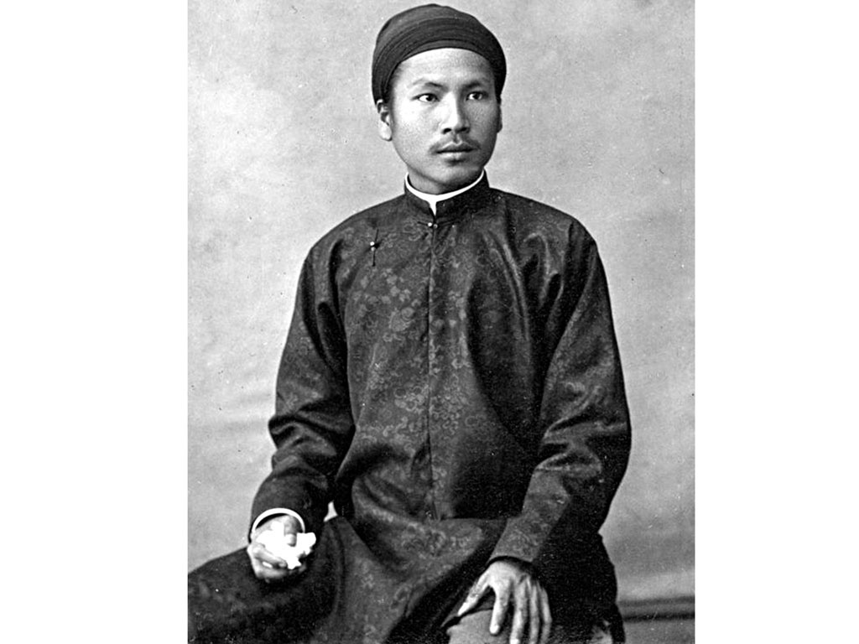
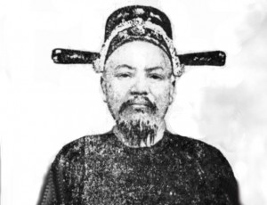
Vua Hàm Nghi
Tôn Thất Thuyết
Là một trong ba vị vua yêu nước trong thời kì Pháp thuộc.
  * Cùng vua Hàm Nghi phát động phong trào Cần Vương.

Slide 21


GHI NHỚ:
Năm 1885, sau cuộc phản công ở kinh thành Huế, Tôn Thất Thuyết đưa vua Hàm Nghi lên vùng núi Quảng Trị, ra Chiếu Cần Vương. Từ đó, bùng nổ một phong trào chống Pháp mạnh mẽ kéo dài đến cuối thế kỉ XIX, gọi đó là phong trào Cần Vương.

Slide 22
Trường học, đường phố mang tên các nhân vật lịch sử của phong trào Cần Vương.

Slide 23
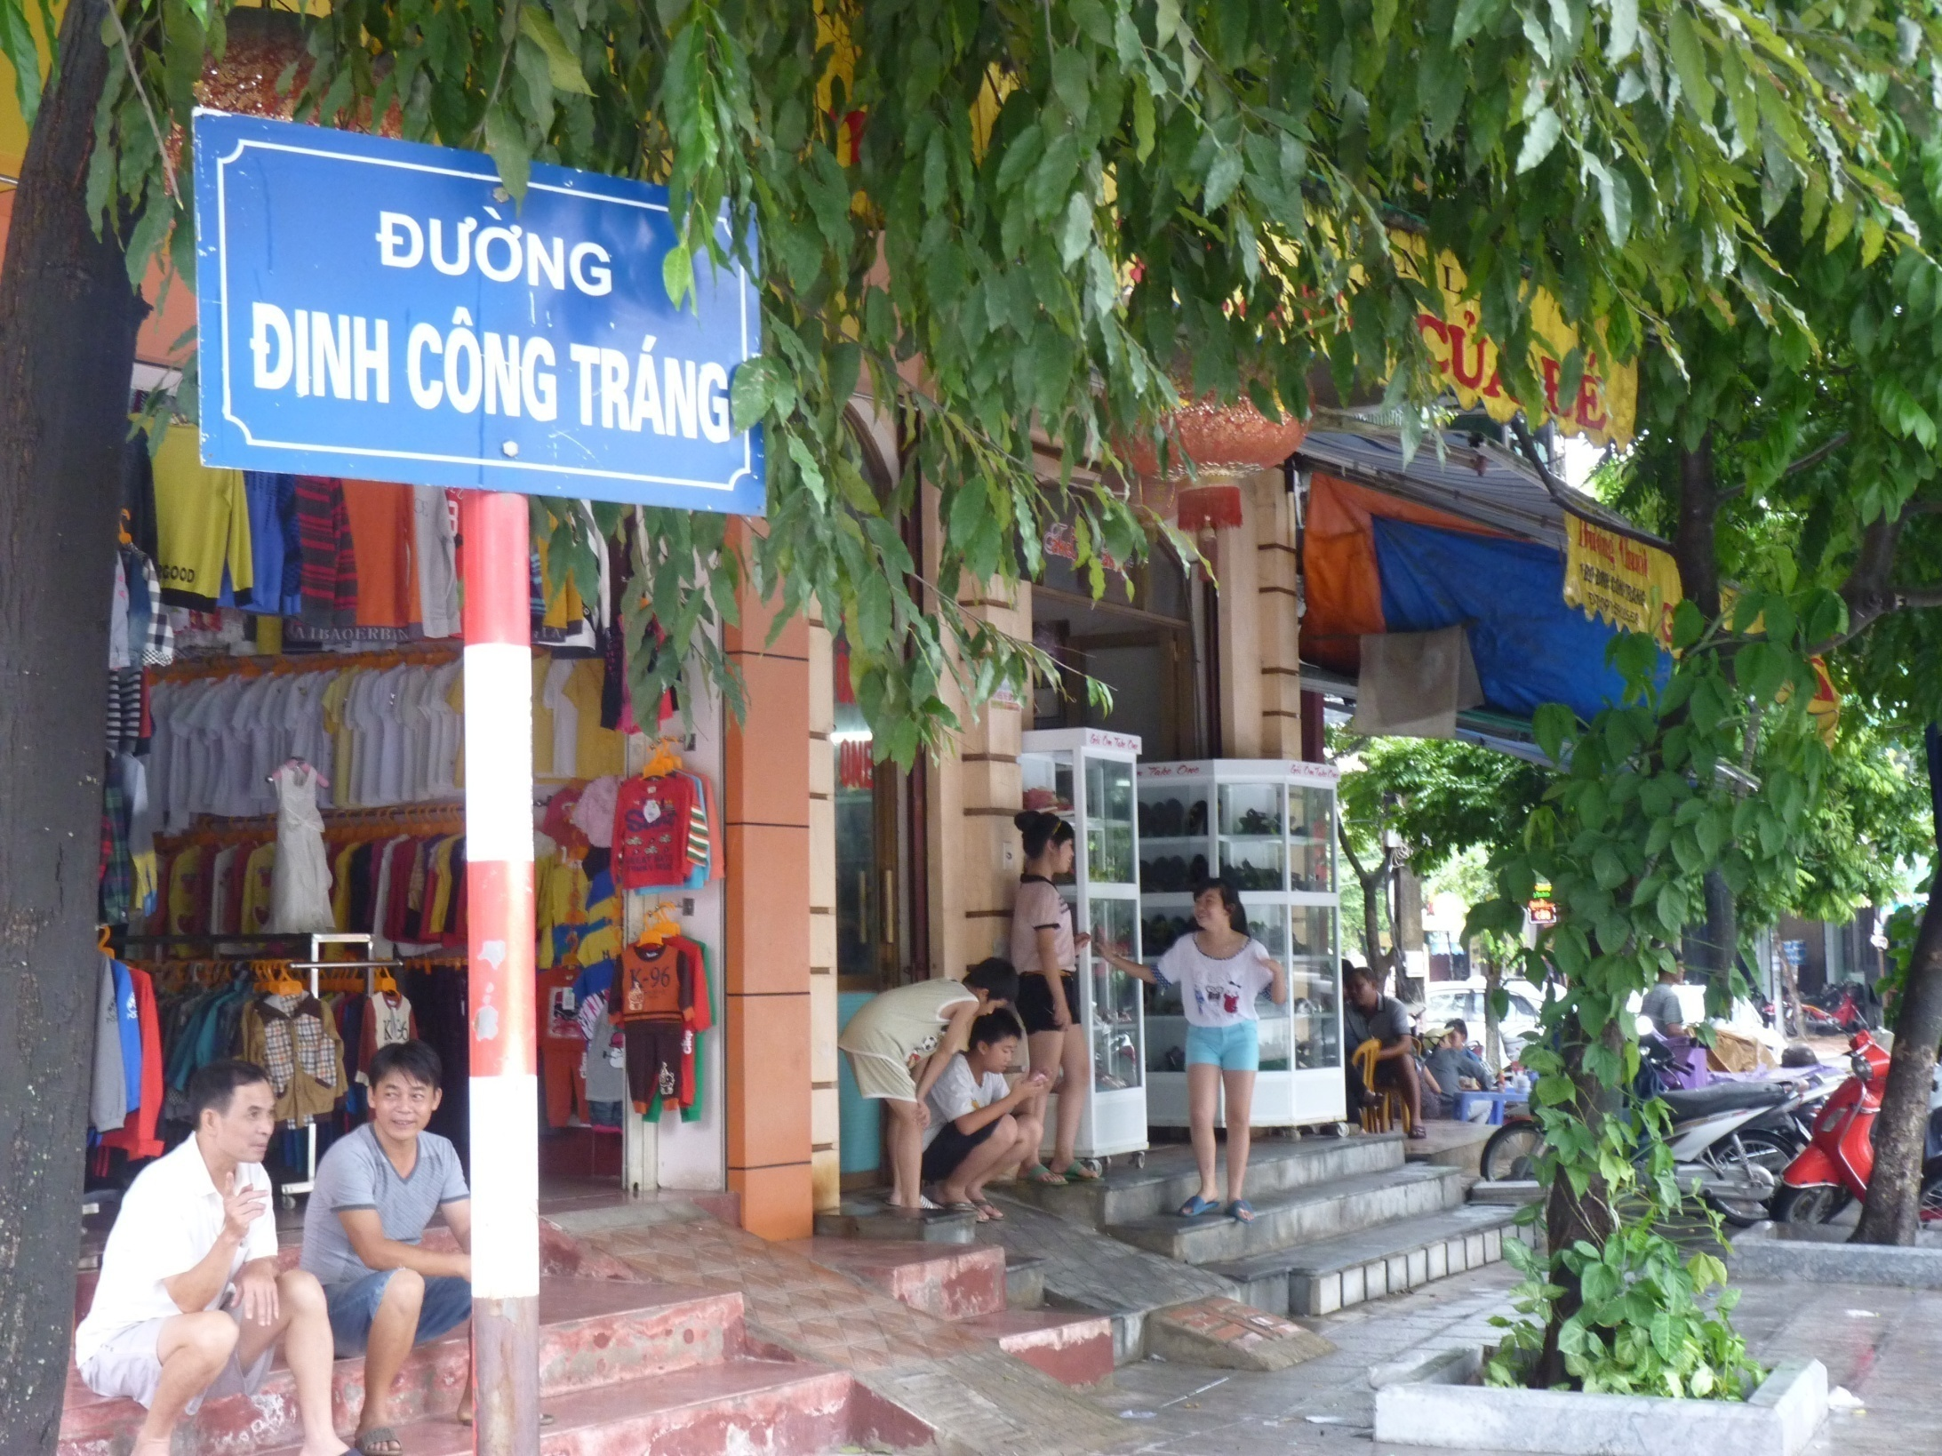

Slide 24
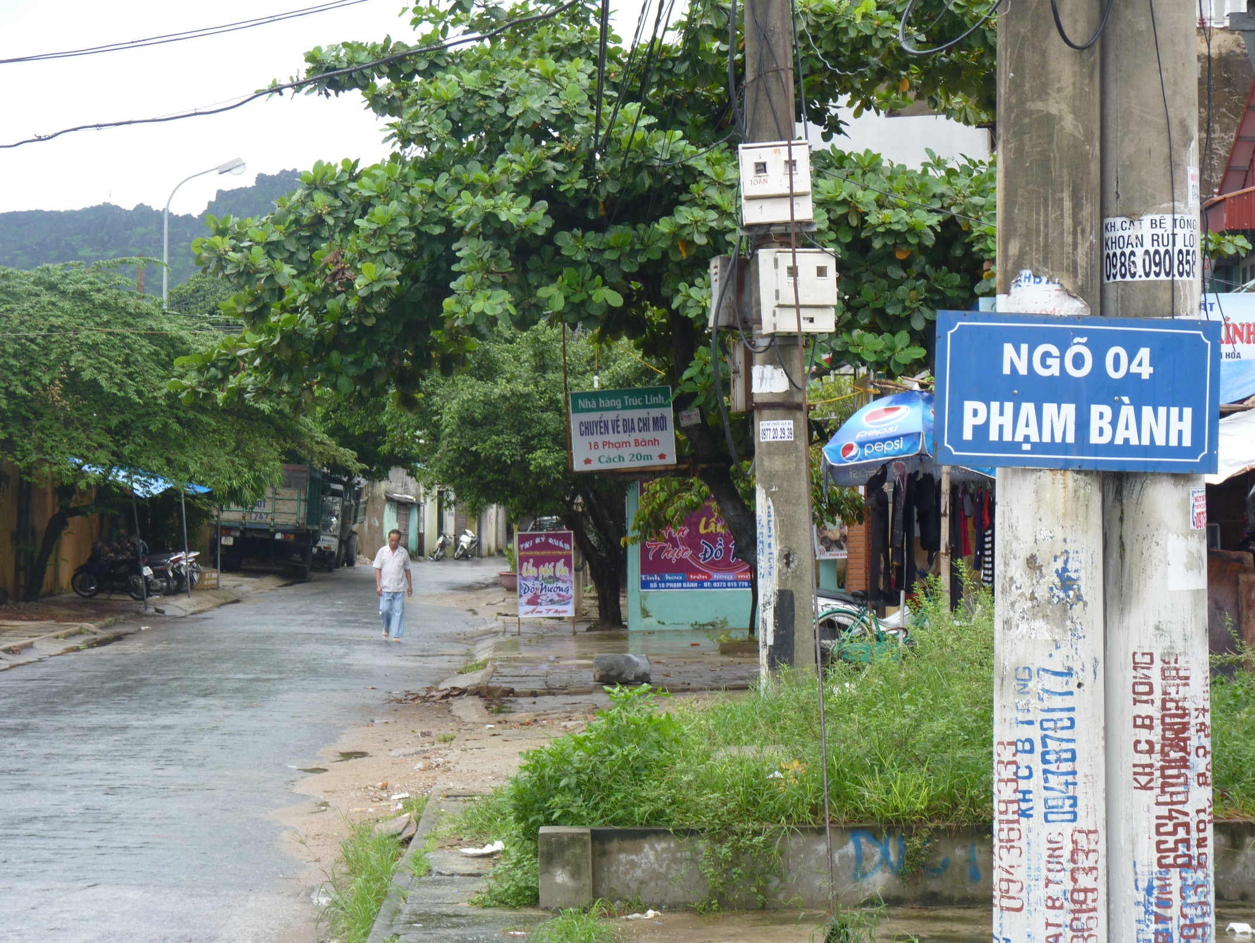

Slide 25
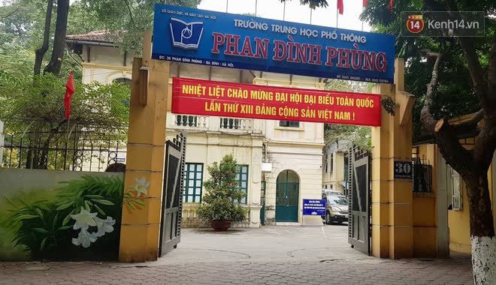
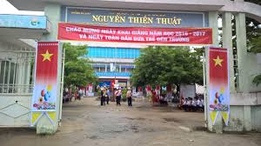

Slide 26
TIẾT HỌC KẾT THÚC
Các bạn học thuộc ghi nhớ trong sách giáo khoa

